Slide 1



Одеський національний медичний університет
Кафедра фізичної реабілітації, спортивної медицини та фізичного виховання
Семінарське заняття 1.
Тема 1. Валеологія як наука про здоров'я здорової людини: мета, завдання, об'єкт, предмет вивчення. Історія розвитку. Місце валеології в системі наук про здоров'я, зв'язок з профілактичною медициною і іншими науками.
Presentation was prepared by Hanna Korostylova

Slide 2
La vale
так люди вітали один одного в Стародавньому Римі,
що означає «будьте здорові».
Валеологія - інтегрована наука про пізнання здоров’я людини, шляхи його забезпечення та зміцнення, формування навичок здорового способу життя у конкретних умовах життєдіяльності.
Як наукова дисципліна, валеологія вивчає теоретичні процеси формування ціннісного ставлення до здоров’я, збереження (підтримання) та зміцнення здоров’я людини з використанням медичних і нетрадиційних технологій.
Термін Валеологія був запозичений у 18 столітті з французької мови і походить від лат. valeo - vаlerе - бути, ставати сильним, міцним.
валеологія (від лат. “valeo”- бути здоровим та “logos” - вчення) -
Presentation was prepared by Hanna Korostylova

Slide 3
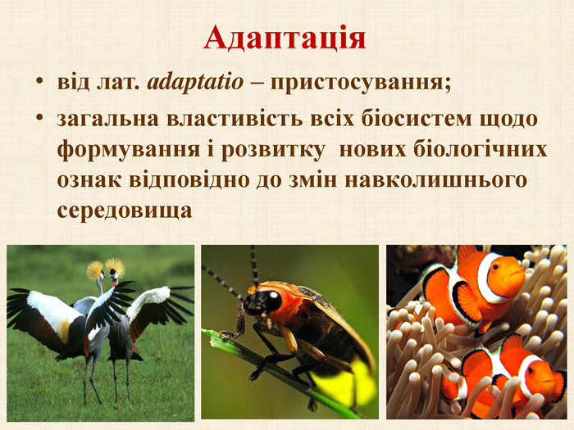
Основною метою валеології є максимальне використання успадкованих механізмів і резервів життєдіяльності людини та підтримання на високому рівні адаптації організму до умов внутрішнього та зовнішнього середовища.
У теоретичному плані мета валеології - вивчення закономірностей підтримання здоров'я, моделювання та досягнення здорового способу життя.
В практичному плані мету валеології можна бачити в розробленні заходів і визначенні умов для збереження та зміцнення здоров'я.
Presentation was prepared by Hanna Korostylova

Slide 4
Основні поняття що визначають закономірності здорового буття людини
Життя
Гомеостаз
Адаптація
Генотип і Фенотип
Здоров'я і Хвороба
Спосіб життя
Presentation was prepared by Hanna Korostylova

Slide 5



Життя
вища порівняно з фізичною та хімічною форма існування матерії, що закономірно виникає за певних умов у процесі її розвитку.
Живі об'єкти відрізняються від неживих обміном речовин - неодмінною умовою життя, здатністю до розмноження, зростання, активної регуляції свого складу і функцій, до різних форм руху, подразливістю, пристосованістю до середовища тощо.
Presentation was prepared by Hanna Korostylova

Slide 6
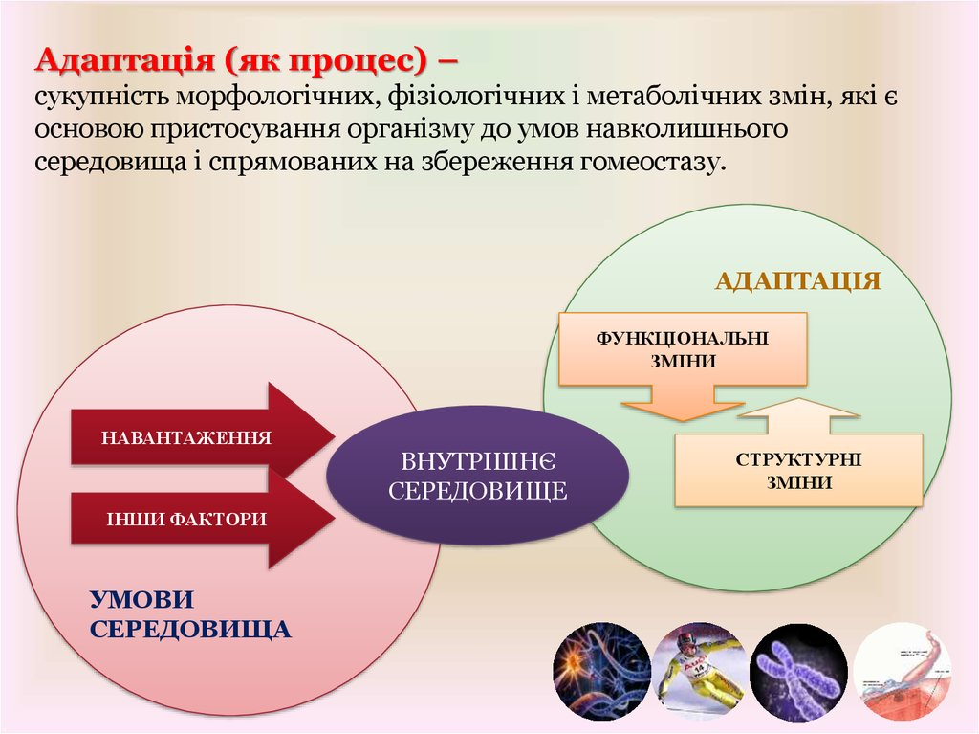
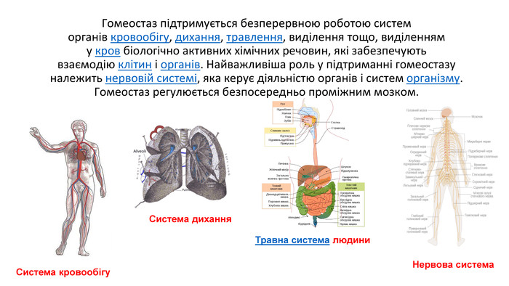
ГОМЕОСТА́З (від гомео... і грец. στάσις – стояння, нерухомість) – здатність біологічних систем підтримувати відносно постійний склад і властивості внутрішнього середовища та сталість основних фізіологічних функцій організму.
Гомеоста́з — стан рівноваги динамічного середовища, у якому відбуваються біологічні процеси. Здебільшого цей термін вживається в медицині та біології.
Presentation was prepared by Hanna Korostylova

Slide 7
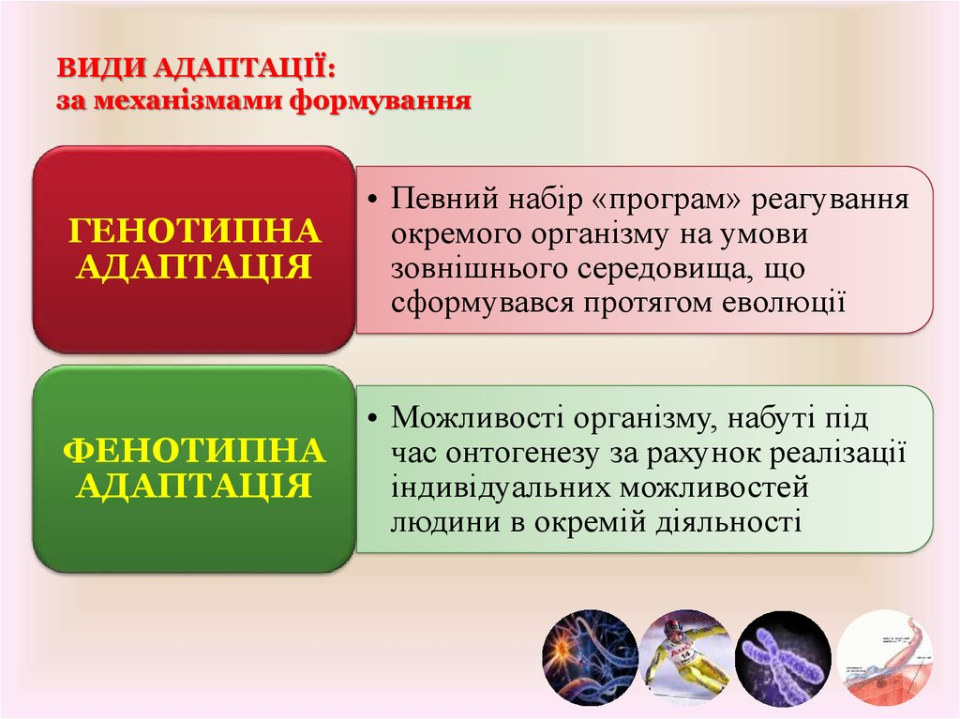
Генотип і фенотип.
Під генотипом розуміється спадкова основа організму, сукупність генів, локалізованих у хромосомах. У ширшому сенсі це сукупність усіх спадкових факторів організму.
Генотип формується як закономірний наслідок генетичного розвитку, зумовленого вдосконаленням адаптаційних механізмів до відносно постійних і мінливих умов зовнішнього середовища.
Під фенотипом розуміють сукупність усіх ознак і властивостей організму, що сформувалися у процесі його індивідуального розвитку. Фенотип визначається взаємодією генотипу, тобто спадкової основи організму, з умовами середовища, в яких протікає його розвиток.

Slide 8




Психологічний гомеостаз Subjective Well-being
У психології, гомеостатичні установки менш зрозумілі, але одна, яка привернула увагу — це постійне підтримування гарних відчуттів щодо себе, відоме як особистий добробут (SWB).
Суб'єктивне благополуччя (SWB) - це науковий термін для позначення щастя і задоволеності життям. Деякі з основних детермінант суб'єктивного благополуччя - це вроджений темперамент людини, якість її соціальних стосунків, суспільство, в якому вона живе, та її здатність задовольняти свої базові потреби.
Важливо, що дослідники також вивчали наслідки суб'єктивного благополуччя і виявили, що "щасливі" люди, швидше за все, будуть здоровішими і житимуть довше, матимуть кращі соціальні стосунки і будуть більш продуктивними на роботі.
Люди з високим рівнем суб'єктивного благополуччя виглядають здоровішими і функціонують більш ефективно порівняно з людьми, які перебувають у стані хронічного стресу, депресії або гніву. Таким чином, щастя - це не просто гарне самопочуття, але й користь для людини та її оточення.

Slide 9
Основні завдання валеології
розробка діагностичних моделей здоров’я і методів його оцінки та прогнозування;
дослідження та кількісна оцінка рівня і резервів здоров’я практично здорової людини;
скринінг і моніторинг стану здоров’я індивіда;
формування «психології» здоров’я, установки на здоровий спосіб життя та мотивації до його корекції з метою зміцнення здоров’я;
формування індивідуальних оздоровчих програм та їх реалізація;
оцінка ефективності оздоровчих програм
Presentation was prepared by Hanna Korostylova

Slide 10

Об'єкт вивчення валеології
Основним об'єктом вивчення валеології є індивідуальне здоров'я людини як категорія якості життя.
Валеологія спрямована на відновлення, зміцнення і поліпшення здоров'я, а також прищеплення таких необхідних важливих навичок, як: активний спосіб життя; повноцінний відпочинок; раціональна фізична активність; збалансоване харчування; дотримання чистоти і гігієни.
Предметом валеології є індивідуальне здоров'я та резерви здоров'я людини, а також здоровий спосіб життя
Presentation was prepared by Hanna Korostylova

Slide 11
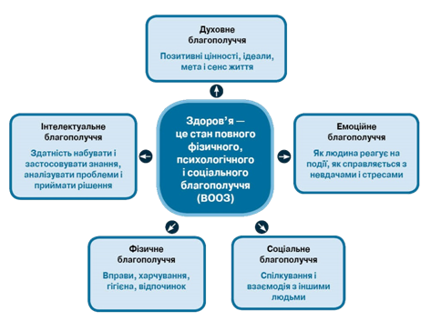
Всесвітня Організація Охорони Здоров'я (ВООЗ)
Фізичне здоров’я – здоров’я тіла (фізичні можливості й обмеження, фізичне благополуччя, ступінь активності та зношення функціональних систем органів, тканин і організму в цілому).
Психічне здоров’я - стан емоцій, ступінь розвитку інтелекту, розуму (психологічне благополуччя, рівень тривожності й депресії, контроль емоцій і поведінки, пізнавальні функції).
Духовне здоров’я - здоров’я свідомості й процесу мислення.
Presentation was prepared by Hanna Korostylova

Slide 12

Те, що робить людей здоровими чи ні – охоплюють наступні чинники:
1. Дохід і соціальний статус - вищий дохід і соціальний статус пов'язані з кращим здоров'ям. Що більший розрив між найбагатшими і найбіднішими людьми, то більші відмінності у здоров'ї.
2. Освіта - низький рівень освіти пов'язаний із поганим здоров'ям, більшим стресом і меншою впевненістю в собі.
3. Фізичне середовище - безпечна вода і чисте повітря, здорові робочі місця, безпечні будинки, громади та дороги - все це сприяє доброму здоров'ю. Зайнятість та умови праці - люди, які працюють за наймом, більш здорові, особливо ті, хто має більше контролю над умовами праці.
4. Мережі соціальної підтримки - більша підтримка з боку родин, друзів і громад пов'язана з поліпшенням здоров'я. Культура - звичаї та традиції, вірування сім'ї та суспільства впливають на здоров'я.
5. Генетика - спадковість відіграє роль у визначенні тривалості життя, здоров'я та ймовірності розвитку певних захворювань. Особиста поведінка та навички подолання труднощів - збалансоване харчування, активний спосіб життя, паління, вживання алкоголю і те, як ми справляємось із життєвими стресами та проблемами, все це впливає на здоров'я.
6. Медичні послуги - доступ і використання послуг із профілактики та лікування захворювань впливають на здоров'я.
7. Стать - чоловіки і жінки страждають від різних типів захворювань
у різному віці
За даними ВООЗ https://www.who.int/news-room/questions-and-answers/item/determinants-of-health
Presentation was prepared by Hanna Korostylova

Slide 13
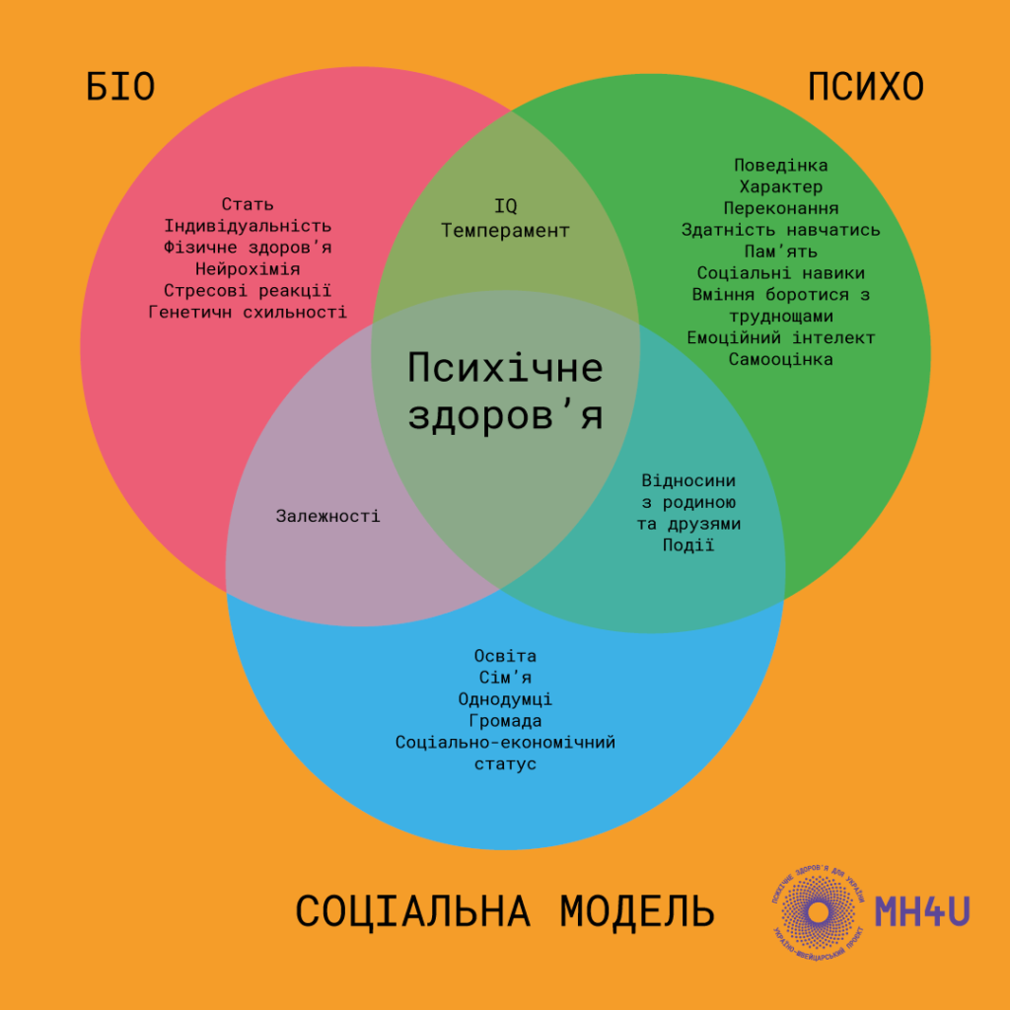
Біопсихосоціальна модель здоров'я
також відома як біопсихосоціальна модель Джорджа Енгеля, є теоретичною основою, яку вперше представив у 1977 році.
психологічні фактори, такі як емоції, думки та поведінка, можуть мати значний вплив на результати фізичного здоров'я
соціальні фактори, такі як культурні норми та мережі соціальної підтримки, також можуть відігравати вирішальну роль у формуванні здоров'я людини.
Presentation was prepared by Hanna Korostylova

Slide 14

Психолог Дженніфер Дельгадо, яка досліджувала цю особливість, каже, що інтелект передається у спадок. Це вченим вже вдалося встановити. Однак буквально кілька років тому практично всі думали, що розумові здібності дитини передаються в першу чергу від батька.
Зараз вже можна з упевненістю запевняти, що діти успадковують
Інтелект від матері, тому що гени інтелекту розташовані на Х-хромосомі .
Генетика — одна з найзагадковіших і найцікавіших наук.
Ось генетичні особливості, які діти успадковують від батьків:
1. Захворювання серця.
За результатами досліджень, які проводили вчені Університету Лестера, чоловіки-носії певного типу хромосоми, майже на 50% частіше схильні до захворювань, що вражає коронарну артерію (стан, що характеризується зменшенням доставки кисню в серці). І ця особливість може передаватися синам.
2. Психічні розлади.
Серед психічних розладів, які передаються від чоловіків до дітей — шизофренія і синдром дефіциту уваги і гіперактивності (СДУГ). З віком батька ризик підвищується, оскільки з роками ДНК чоловіка мутує. Що стосується жінок, то вони народжуються з певним набором яйцеклітин, а їх ДНК не змінюється протягом усього життя. «БАТЬКИ В ЧОТИРИ РАЗИ ЧАСТІШЕ МАЮТЬ НОВІ МУТАЦІЇ В СВОЇЙ ДНК, ТОМУ ЩО ВОНИ ПРОДОВЖУЮТЬ ВИРОБЛЯТИ НОВУ СПЕРМУ В МІРУ СТАРІННЯ».
3. Криві зуби.
Від батьків діти можуть наслідувати і проблеми з зубами. Все тому, що чоловічі гени, які відповідають за форму щелепи і здоров’я зубів, набагато сильніші, ніж жіночі. Через них дитина може отримати криві зуби або слабку емаль.

Slide 15
Схильність до захворювань
Ішемічні захворювання від батька можуть передаватися синам. Погана згортання крові, дистрофія м’язів, аутизм від жінок передається синам. Якщо мама носить дефектний ген, який відповідальний за дану хворобу, то вони можуть не з’явитися у дочок. Синові передається тільки одна X- хромосома від мами, а дівчаткам 2 від обох батьків. Тому синам нічим замінити поганий ген.
4. Проблеми з дітонародженням.
Чоловіки, які мають низьку якість сперми, можуть нагородити такою ж проблемою своїх синів. Так стверджують вчені в дослідженні, опублікованому в журналі Human Reproduction. Навіть, якщо парі й вдалося народити дитину за допомогою ЕКЗ, сини, швидше за все, будуть боротися з безпліддям так само, як і їхні тати.
5. Стать дитини.
Так, саме гени батька визначають, хто у пари народиться – хлопчик чи дівчинка. Для того, щоб спрогнозувати стать майбутньої дитини, потрібно подивитися на генеалогічне дерево батька, йдеться в дослідженні,
опублікованому в Science Daily. Якщо сперма батька несе Х-хромосому, то об’єднавшись з Х-хромосомою матері, виходить дівчинка. І навпаки – якщо сперма батька заряджена Y-хромосомою, буде хлопчик.
6. Колір очей дитини.
По правді кажучи, гени обох батьків відіграють певну роль у тому, який колір очей отримає дитина. Але найчастіше їй передаються риси обличчя і колір очей батька – його гени домінують над генами жінки.
7. Зріст дитини.
Ріст дитини дійсно багато в чому залежить від генів, особливо батьківських. Якщо батько високий, то діти теж будуть високими, можливо не такими високими, як батько, якщо мати низького зросту, але тим не менш.

Slide 16
Історичне становлення науки про здоров’я
Концепція здоров'я як балансу між людиною і навколишнім середовищем, єдності душі й тіла та природного походження хвороб була основою уявлень про здоров'я в Стародавній Греції.
  Платон (429-347 рр. до н.е.) у своїх "Діалогах" вказував, що досконале людське суспільство може бути досягнуте через гармонізацію інтересів особистості та суспільства, і що ідеал давньогрецької філософії "здоровий дух у здоровому тілі" може бути досягнутий, якщо люди встановлять внутрішню гармонію та гармонію з фізичним і соціальним середовищем.
  Згідно з ученням Аристотеля, людина за своєю природою - істота соціальна; вона прагне жити у спільнотах, де зобов'язана дотримуватися моральних норм та етичних правил. Аристотель наголошував на необхідності регулювання відносин у суспільстві для досягнення гармонійного функціонування та збереження здоров'я його членів.
  Демокріт пов'язував здоров'я з поведінкою, розмірковуючи, чому люди моляться Богу про здоров'я, яке, по суті, перебуває під їхнім власним контролем.
Гіппократ (близько 460 до н.е.) пояснював здоров'я у зв'язку з факторами навколишнього середовища і способом життя. Гіппократ був творцем концепції «позитивного здоров'я», яке залежало від первинної конституції людини (сьогодні ми вважаємо її генетикою), дієти та фізичних вправ. Він вважав, що правильне харчування і фізичні вправи необхідні для здоров'я, а зміна пір року глибоко впливає на розум і тіло, внаслідок чого взимку (хвороби дихальних шляхів) і влітку (хвороби травного тракту) переважають різні типи захворювань.
Presentation was prepared by Hanna Korostylova

Slide 17
Усі сучасні концепції здоров'я визнають здоров'я як щось більше, ніж відсутність хвороб, маючи на увазі максимальну здатність людини до самореалізації та самоздійснення. Це має врівноважувати внутрішні сили і можливості людини з почуттям задоволення або незадоволеності в її відносинах з навколишнім середовищем
В Україні центром розвитку валеології стало місто Київ, де формування валео­логічного напрямку було пов’язане із спортивною медициною. У 1985 році Генадій Леонідович Апанасенко вперше представив обгрунтовану ним модель для оцінки рівня­ соматичного здоров’я індивіда за прямими показниками, привів до­кази її інформативності, розкрив перспективи використання цієї моделі в профілактиці­ захворювань та оздоровлення населення. Мова йшла також про необхідність формування вчення про здоров’я на додаток до вчення про хвороби, що є основою клінічної медицини. У цьому ж році була опублікована його перша стаття про методологію кількісної оцінки рівня здоров’я індивіда (журнал «Гігієна і санітарія», 1986 р.).
Видатний Український вчений професор Заслужений працівник освіти України (2003) Генадій Леонідович Апанасенко розглядає «здоров'я» як “цілісний, динамічний стан, що характеризується певними резервами синергетичної, пластичної та регуляторної забезпеченості функцій, тривалістю та впливом негативних чинників навколишнього середовища і є основою для виконання соціальних та біологічних функцій."
Presentation was prepared by Hanna Korostylova

Slide 18
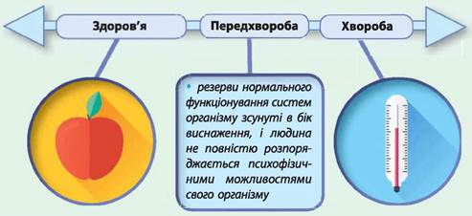
На думку доктора медичних наук академіка Національної академії наук України Амосова Микола Михайлович, справжній науковий підхід до поняття «здоров'я» має бути кількісним. За його словами: «Кількість здоров'я» можна визначити, як суму «резервних потужностей» основних функціональних систем. У свою чергу, ці резервні потужності можна визначити через «коефіцієнт резерву».
Оцінюючи здоров’я, слід пам’ятати, що дефіцит здоров’я може виявлятися як у стані хвороби, так і, в так званому, “третьому стані”, тобто стані передхвороби.
Presentation was prepared by Hanna Korostylova

Slide 19
ТРЕТІЙ СТАН - перехідний стан між здоров'ям і хворобою, що передбачає можливість розвитку патологічного процесу внаслідок зниження резервів здоров'я без зміни сили діючих факторів, умов життєдіяльності (Г.Л. Апанасенко, 2001). У третьому стані резерви нормального функціонування систем організму зміщено у бік виснаження. В цьому стані організм витрачає енергію тільки на збереження життя. ТРЕТІЙ СТАН - це стан неповного здоров'я. Він включає донозологічний і преморбідний стан. Межею переходу від стану здоров'я до донозологічного стану є той рівень здоров'я, який не може компенсувати зміни, що відбуваються в організмі під впливом негативних факторів.
Преморбідний стан (передхвороба) - стан здоров'я, коли фізичне чи психічне благополуччя людини порушене, але об'єктивно не може бути зафіксоване жоден із відомих виявів хвороби. Однак деякі морфологічні дослідження дають підстави вважати, що в цьому періоді організм має мікроструктурні порушення в органах і тканинах. Отже, передхвороба - це фактичний початок хвороби.
Донозологічний стан – стадія функціональної ­готовності організму до розвитку певного захворювання, часткова адаптація (граничний стан) до нових умов існування.
Presentation was prepared by Hanna Korostylova

Slide 20
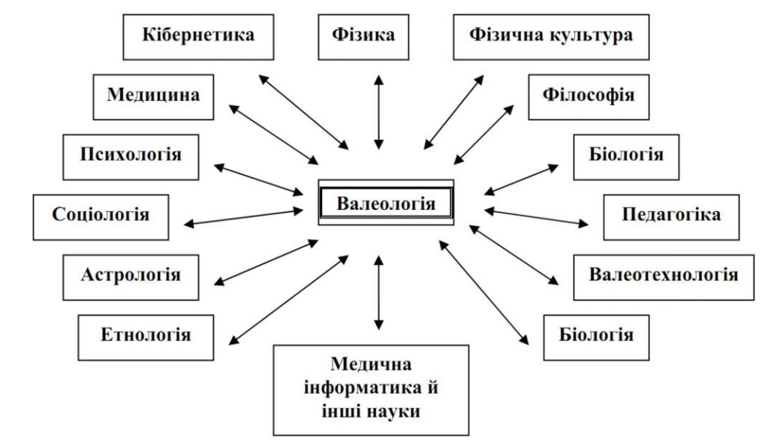
МІСЦЕ ВАЛЕОЛОГІЇ В СИСТЕМІ НАУК
Валеологія - це комплекс наук, або міждисциплінарний напрямок.
Presentation was prepared by Hanna Korostylova

Slide 21
Визначальні напрямки науки | Медицина (клінічна, профілактична, теоретична, експериментальна) | Гігієна (загальна, комунальна, соціальна, радіаційна, харчування, праці, підліткова) | Валеологія (медична, педагогічна, психологічна, екологічна, біологічна)
Основні напрямки науки | Позбавлення людини від захворювань, їх діагностика, лікування та попередження | Дослідження і підтримання здорових умов життєдіяльності людини та середовища її проживання | Формування, зміцнення і збереження здоров'я людини
Основна концепція, доктрина | Людина та її захворювання | Людина в оптимальних умовах життєдіяльності і середовища проживання | Людина та її здоров'я, здоровий спосіб життя (ЗСЖ)
Об'єкт вивчення | Людина, схильна до захворюванням | Середовище проживання та умови життєдіяльності людини | Практично здорова людина
Предмет дослідження | Хвороби людини, їхні причини та механізми розвитку; діагностика, лікування та профілактика захворювань | Здорові умови життєдіяльності людини та оптимальні характеристики середовища її проживання | Здоров'я людини та його резерви; їх оцінка, розвиток і зміцнення функціональних можливостей людини
Методи дослідження | Методи діагностики, лікування та попередження захворювань людини | Методи дослідження, створення та підтримання оптимальних для здоров'я характеристик середовища та умов життєдіяльності | Методи кількісної та якісної оцінки резервів здоров'я, профілактики їх зниження та корекції їх відхилень від норми
Шляхи досягнення мети і результатів | Зниження захворюваності, інвалідизації та смертності населення | Зниження захворюваності, травматизму та інвалідизації населення | Зміцнення здоров'я через формування ЗСЖ населення
Presentation was prepared by Hanna Korostylova

Slide 22
Медицина (анатомія, фізіологія, гігієна, санологія та ін.) розробляє нормативи забезпечення здоров’я, обґрунтовує систему знань і практичної діяльності щодо зміцнення і збереження здоров’я, попередження та лікування захворювань. Структурними щодо медицини вважають такі компоненти: науку про хвороби (патологію), науку про здорове середовище існування (гігієну), науку про механізми видужання (саногенез) і науку про суспільне здоров’я (санологію).
Біологія (загальна біологія, генетика, цитологія та ін.) досліджує закономірності життєдіяльності організмів у філогенезі, формує еволюційний погляд на природу здоров’я, створює цілісну картину біологічного світу.
Фізичне виховання і фізична культура забезпечують закономірності підтримання й удосконалення фізичного розвитку і фізичної підготовленості як невід’ємних характеристик здоров’я.
Психологія вивчає закономірності психічного розвитку людини, стан психіки в різних умовах життєдіяльності, психологічні аспекти забезпечення здоров’я.
Педагогіка розробляє мету, завдання, зміст і технології валеологічної освіти та виховання, спрямованих на формування життєстійкої мотивації на здоров’я і на дотримання здорового способу життя.
Соціологія виявляє соціальні аспекти підтримання, зміцнення і збереження здоров’я та унеможливлення факторів ризику здоров’я.
Політологія визначає роль, стратегію і тактику держави у забезпеченні і формуванні ціннісного ставлення до здоров’я своїх громадян.
Presentation was prepared by Hanna Korostylova

Slide 23
Економіка обґрунтовує економічні фактори забезпечення здоров’я, економічні цінності здоров’я в аспекті благополуччя народу і безпеки держави.
Філософія визначає закономірності розвитку природи та суспільства, суб’єктом і об’єктом яких є людина. Через вплив на природу та суспільство, вона змінює їх, але сама, у свою чергу, підлягає впливу природних та суспільних чинників. Водночас формування філософського, діалектичного світогляду є суттєвим фактором у правильній оцінці ролі здоров’я в людському бутті.
Культурологія визначає мету і шляхи культурологічної підготовки людини, суттєвою частиною якої є валеологічна культура. Історія простежує історичні корені, послідовність шляхів, засобів і методів підтримання здоров’я у світі, регіоні, в етносі.
Географія встановлює кліматогеографічну та соціальноекономічну специфіку регіону, взаємовідношення людини із середовищем існування в аспекті адаптації людини і забезпечення здорового способу життя.
Зв’язок валеології з іншими науками має двосторонній характер. Використовуючи дані суміжних наук, валеологія сама може надавати вагомі результати для розвитку й конкретизації проблем людинознавства.
Presentation was prepared by Hanna Korostylova

Slide 24

Будьте здорові!
Presentation was prepared by Hanna Korostylova

Slide 25

Одеський національний медичний університет
Кафедра фізичної реабілітації,спортивної медицини та
фізичного виховання
Семінарське заняття 2.
Тема 1. Поняття про фізичне здоров'я людини. Сучасні уявлення про здоров'я людини і факторах його визначають. Структура вкладу факторів у формування здоров'я. Спосіб життя: визначення і зміст поняття.
Presentation was prepared by Hanna Korostylova

Slide 26


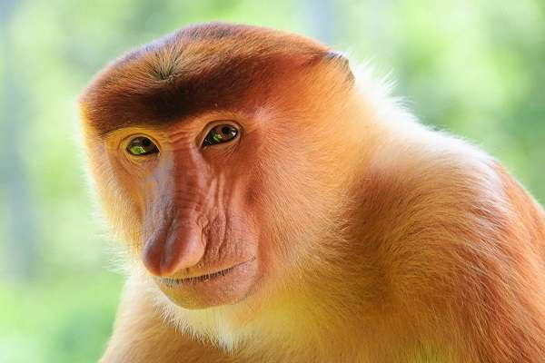


ЗАКОНОМІРНОСТІ ЗДОРОВОГО БУТТЯ ЛЮДИНИ
життя
гомеостаз
адаптація
генотип і фенотип
здоров'я і хвороба
спосіб життя
Presentation was prepared by Hanna Korostylova

Slide 27
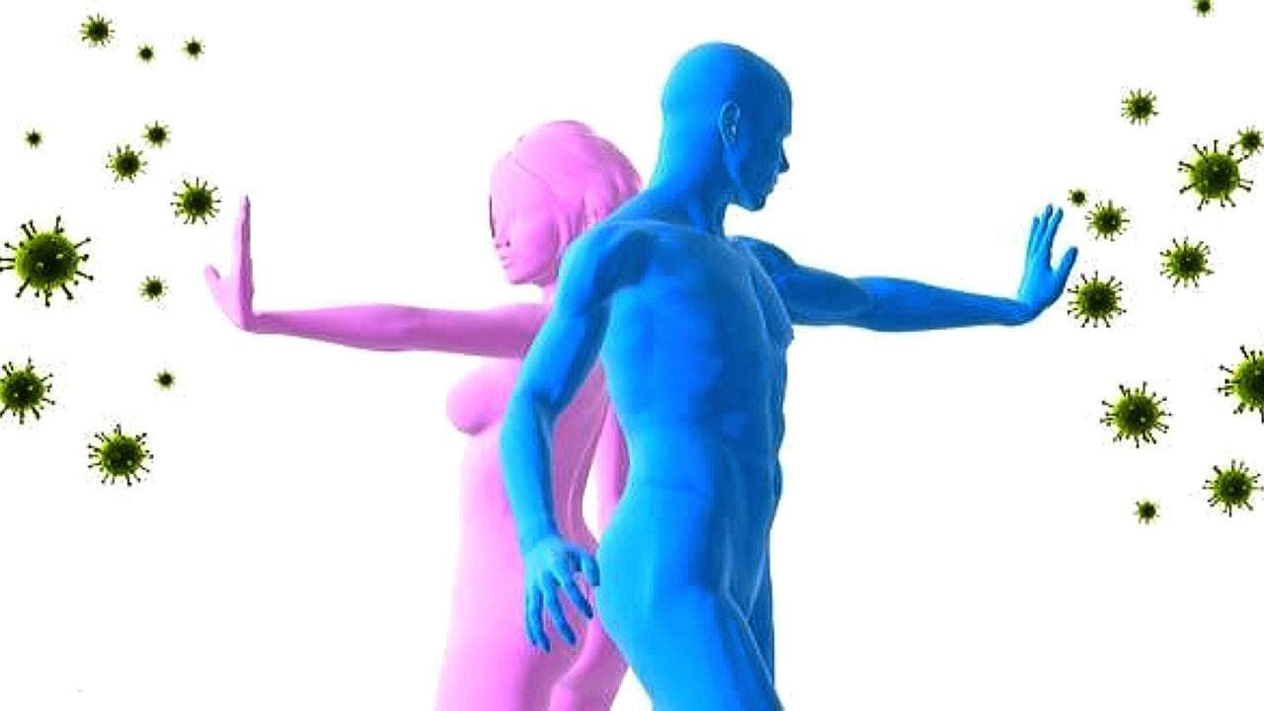
У ПРОБЛЕМІ ЗДОРОВ'Я
ПОНЯТТЯ АДАПТАЦІЇ СЛІД ВВАЖАТИ ЦЕНТРАЛЬНИМ
Здоров'я є стан рівноваги між адаптаційними можливостями організму (потенціалом людини) і постійно мінливими умовами середовища.
Особливо чітко це проявляється в характері вікових змін адаптації.
Адаптація дає змогу
1. Підтримувати сталість внутрішнього середовища.
2. Збільшує потужність гомеостатичних механізмів.
3. Здійснює зв'язок із зовнішнім середовищем.
4. Дає змогу утримувати істотні параметри організму
у фізіологічних межах, що забезпечують стабільність системи.
Корисний ефект адаптації полягає також у зростанні здатності організму протистояти руйнівному впливу чинників зовнішнього середовища, його резистентності .
Резистентність ( від. лат. Resistentia – «опір», «протидія») – стійкість, опірність і несприйнятливість організму до будь-яких патогенних факторів зовнішнього впливу – інфекцій, отрут, забруднення, паразитів і т.п. зокрема,
Presentation was prepared by Hanna Korostylova

Slide 28

АДАПТАЦІЮ не завжди слід розглядати як позитивне явище. Залежно від виду та характеристик подразника вона може супроводжуватися різним ступенем стимуляції функціональних систем організму, тому що в процесі адаптації вони можуть не тільки активуватися, а й виснажуватися.
Поняття АДАПТАЦІЯ тісно пов’язане із поняттям СТРЕС
Presentation was prepared by Hanna Korostylova

Slide 29
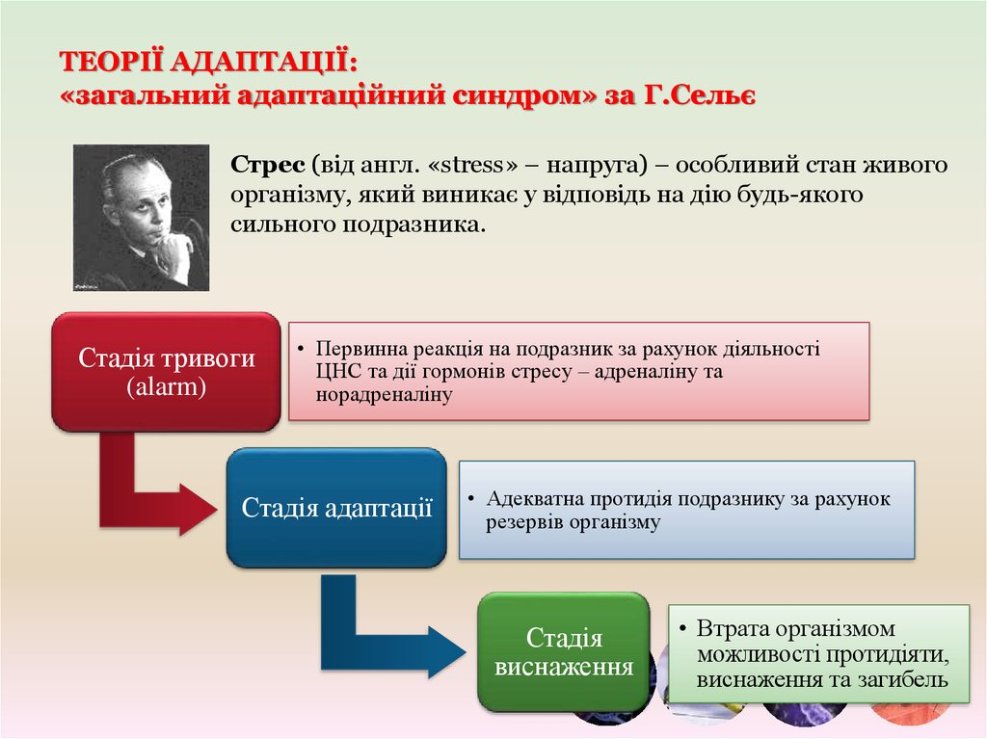
Presentation was prepared by Hanna Korostylova

Slide 30
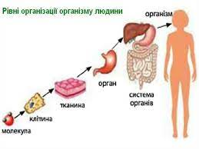
ФІЗИЧНЕ ЗДОРОВ’Я – важливий компонент у складній структурі здоров’я людини. Він зумовлений властивостями організму як складної біологічної системи. Як складна біологічна система, організм має здатність зберігати індивідуальне існування за рахунок самоорганізації.
Проявами самоорганізації є самовідтворення, саморегуляція і самовідновлення.
на рівні клітини (підвищується швидкість внутрішніх реакцій, швидкість і здатність утилізації продуктів розпаду, опір клітини до кислотного середовища тощо)
на рівні органу (підвищується ефективність роботи органу)
на рівні системи (поліпшуються функції кардіо-респіраторної системи, гормональної, м'язової тощо)
- на рівні організму загалом (обсяг роботи, яку може виконати організм, підвищується)
Presentation was prepared by Hanna Korostylova

Slide 31
ФІЗИЧНЕ ЗДОРОВ’Я – це динамічний стан організму, який визначається резервами енергетичного, пластичного і регуляторного забезпечення функцій, характеризується стійкістю до дії патогенних факторів і здатністю компенсувати патологічний процес, а також є основою здійснення соціальних і біологічних функцій.
ФІЗИЧНЕ (СОМАТИЧНЕ ) ЗДОРОВ’Я
можна розглядати як поточний стан органів і систем організму людини; рівень розвитку і функціональних можливостей органів і систем. Основу фізичного (соматичного) здоров’я складає біологічна програма індивідуального розвитку організму. Але генотип людини є тільки планом розвитку, реалізація якого залежить від конкретної взаємодії із факторами організму та середовища. Тобто на розвиток людини впливають і біологічні, і соціальні фактори.
Згідно з концепцією фізичного (соматичного) здоров’я Апанасенко Г. Л., найбільш важливим чинником, який його визначає, є рівень максимального споживання кисню (МСК), оскільки життєдіяльність будь-якого живого організму залежить від можливості споживання енергії з навколишнього середовища, її акумуляції і мобілізації для забезпечення фізіологічних функцій.
Presentation was prepared by Hanna Korostylova

Slide 32
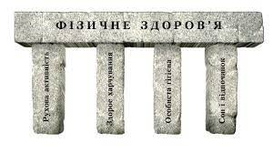
Фізичне (соматичне) здоров'я відображає поточний стан органів і систем органів людського організму; рівень їх розвитку і функціональних можливостей, ступінь адаптації до різних факторів зовнішнього середовища. Воно являє основу пірамідальної системи структурної організації людини.
- Фізичне здоров'я - це стан організму, при якому показники основних фізіологічних систем лежать в межах фізіологічної норми і адекватно змінюються при взаємодії людини з зовнішнім середовищем.
- Основу фізичного здоров'я становить біологічна програма індивідуального розвитку людини, яка опосередкована базовими потребами (харчування, дихання, рух, пізнання навколишнього світу, сексуальне задоволення і т.д.), домінуючими у нього на різних етапах .
- Турбота про фізичне здоров'я людини повинна починатися з доембріонального періоду і тривати протягом усього життя, особливо на ранніх етапах життя і в критичні періоди (статеве дозрівання, клімактерій та ін )
Presentation was prepared by Hanna Korostylova

Slide 33
ОСНОВНІ ПРИНЦИПИ ФОРМУВАННЯ ФІЗИЧНОГО ЗДОРОВ'Я
На внутрішньоутробному етапі розвитку:
- профілактика порушень в статевих клітинах батьків;
- оздоровлення майбутньої матері;
- захист матері і плоду під час вагітності від шкідливих факторів (спосіб життя матері, вплив навколишнього середовища тощо)
На ранньому і наступних етапах життя дитини
- забезпечення оптимальних умов життя (фізична захищеність дитини, відсутність стресів, адекватне харчування, достатній сон);
- здоровий спосіб життя дитини;
- грамотне формування соматичної конституції (до 5-6-річного віку, коли можливі будь-які коригувальні впливу на процес формування); одним з найважливіших моментів при цьому є своєчасна корекція постави;
- своєчасне і адекватне застосування розвиваючих, гармонізують, тренувальних дій, що забезпечують неухильне підвищення рівня здоров'я;
- специфічна і неспецифічна профілактика захворювань.
Presentation was prepared by Hanna Korostylova

Slide 34
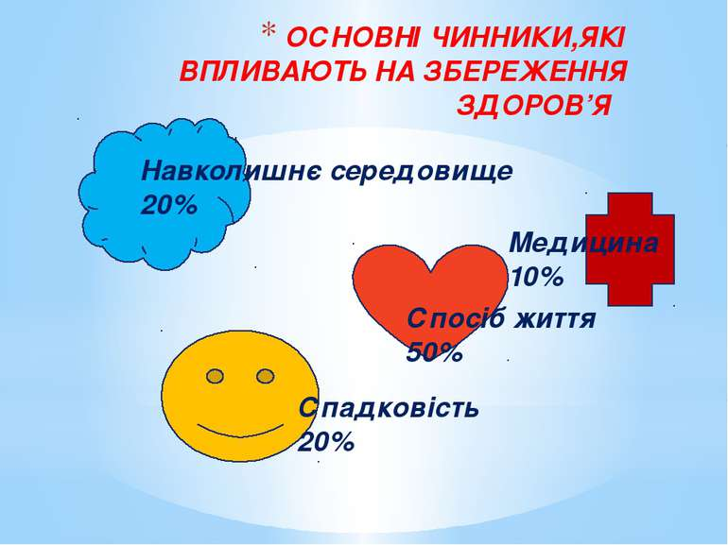
Протягом усього свого життя людина перебуває під постійним впливом цілого спектра чинників довкілля - від екологічних до соціальних. Окрім індивідуальних біологічних особливостей, усі вони безпосередньо впливають на життєдіяльність, здоров'я і, звичайно, на тривалість життя. Експерти ВООЗ визначили орієнтовне співвідношення різних чинників забезпечення здоров’я сучасної людини, виокремивши як основні чотири похідні:
1 - СПОСІБ ЖИТТЯ ЛЮДЕЙ (50-55 %)
2 - СТАН ДОВКІЛЛЯ (20-25 %)
3 - БІОЛОГІЧНІ (15-20 %)
4 - МЕДИЧНЕ ЗАБЕЗПЕЧЕННЯ (10-15 %)
Presentation was prepared by Hanna Korostylova

Slide 35
VI місце - ЧИННИКИ МЕДИЧНОГО ЗАБЕСПЕЧЕННЯ - лікувально-профілактичні та санітарно-протиепідемічні заходи (щеплення проти інфекційних захворювань, якість лікування та обстеження хворих тощо) тільки на 10% визначають стан здоров'я.
III місце - ЧИННИКИ ДОВКІЛЛЯ (стан повітря, води, продуктів харчування, ґрунту, рівень радіації). До чинників довкілля, які впливають на організм, належать: енергетичні впливи (включаючи фізичні поля), динамічний і хімічний характер атмосфери, водний компонент; фізичні, хімічні і механічні характеристики поверхні Землі, характер біосистем місцевості і їх ландшафтних поєднань
II місце БІОЛОГІЧНІ ЧИННИКИ (національність, стать, вік, спадковість, конституція, індивідуальні генетичні особливості організму людини).
Presentation was prepared by Hanna Korostylova

Slide 36


Це цікаво!
  З генною програмою, що успадковується від батьків і визначає генетичні особливості дитини, індивідові доведеться жити все своє життя, і від того, наскільки
  СПОСІБ ЖИТТЯ ЛЮДИНИ
  відповідатиме її генотипічної програмі, і буде залежати її
  ЗДОРОВ'Я І ТРИВАЛІСТЬ САМОГО ЖИТТЯ
Presentation was prepared by Hanna Korostylova

Slide 37
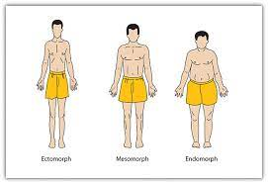
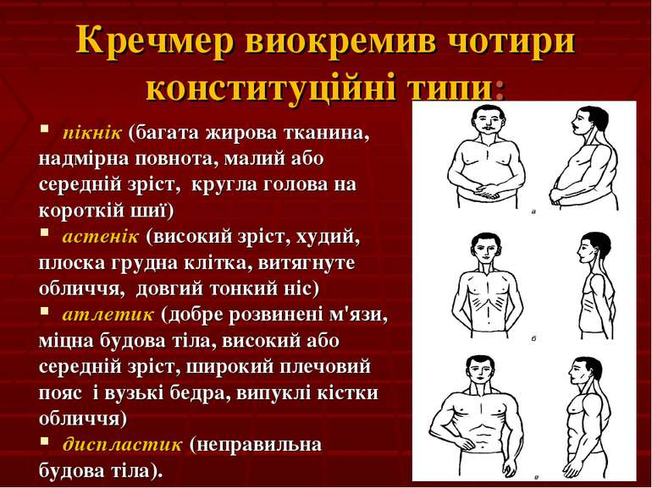
КОНСТИТУЦІЯ ЛЮДИНИ
(від лат constitution – побудова)
це сума всіх індивідуальних властивостей: морфологічних, фізіологічних і психологічних якостей, зумовлених дією генетичних чинників, а також чинників зовнішнього середовища.
Типи будови тіла (за В. Шелдоном)
Presentation was prepared by Hanna Korostylova

Slide 38
Конституція людини складається з набору складових:
1. Рефлексивна складова (біопам'ять організму) - генетична пам'ять (спадковість), епігенетична пам'ять (ембріональний шлях розвитку), імунна пам'ять (про перенесення інфекцій), нейронна пам'ять (пам'ять, що фіксується нейронами).
2. Генотипічна складова - це "спадковий паспорт" (геномна характеристика, хромосомна система людини), що визначають регенераційні здібності нашої морфології (загоєння ран).
3. Фенотипічна складова - традиційне уявлення про конституцію людини на основі спадкової структури її кістково-м'язового та жирового габітусу.
4. Імунна складова - система глобулінового захисту, в основі якої лежить механізм антигенних зв'язків, що визначають характер та інтенсивність імунологічних реакцій.
5. Нейронна складова - стан неврологічної реактивності визначає базисні основи навчання, набуття знань; це базисна основа емоцій і вольових процесів, що визначають наше здоров'я і нашу неврологічну симптоматику.
6. Психологічна складова - визначає психологічний тип особистості, її характер і темперамент; проблеми психосоматики та психотерапії залежать від знання та вміння впливати на психотип особистості.
7. Лімфогематологічна складова - це особливості лімфообігу та група крові, що мають геномний, конституціональний характер і визначають інтенсивність метаболізму та енергетику людини.
8. Гормонально-статева складова - характеризує істотний момент у всіх поведінкових реакціях людини. Статева поведінка визначається взаємодією певних мозкових структур зі статевими гормонами (андрогенами та екстрогенами).
9. Дерматологічна складова - дерматологічний малюнок пальців рук (долоні), за яким можна судити про генетичні можливості людини; хірологічна картина життя, прочитана в малюнку руки - це "внутрішнє", виведене у "зовнішнє", в яке "вдивляється" сучасна біологія, генетика та медицина.
Presentation was prepared by Hanna Korostylova

Slide 39
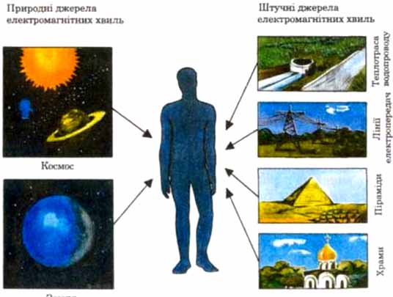
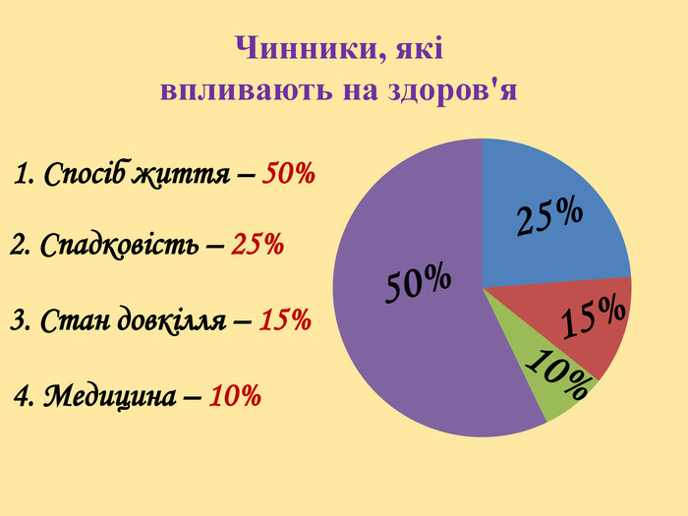

I місце ЧИННИКИ УМОВ ТА СПОСОБУ ЖИТТЯ
рівень життя (структура доходів на людину);
якість життя (ступінь матеріальної забезпеченості людини);
стиль життя (психологічні індивідуальні особливості поведінки);
уклад життя (національно-громадський порядок життя, побут, культура)
Спосіб життя – це одна з найважливіших біосоціальних категорій, які інтегрують уявлення про певний вид (тип) життєдіяль­ності людини.
Presentation was prepared by Hanna Korostylova

Slide 40



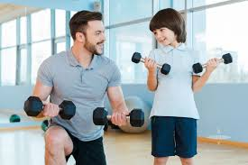
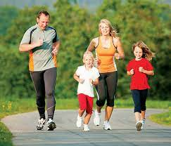



Спосіб життя
характеризується особливостями повсякденного життя людини,
які охоплюють його трудову діяльність, побут, форми використання вільного часу, задоволення матеріальних та духовних потреб,
участь у суспільному житті, норми та правила поведінки
Presentation was prepared by Hanna Korostylova

Slide 41




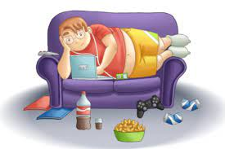

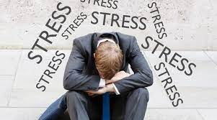
За визначенням ВООЗ, спосіб життя – це спосіб існування, заснований на взаємодії між умовами життя і конкретними мо­делями поведінки індивіда.
основні чинники способу життя, що негативно впливають на здоров'я
КУРІННЯ;
НЕПРАВИЛЬНЕ ХАРЧУВАННЯ;
ЗЛОВЖИВАННЯ АЛКОГОЛЕМ;
ШКІДЛИВІ УМОВИ ПРАЦІ;
СТРЕСИ;
ГІПОДИНАМІЯ;
ПОГАНІ МАТЕРІАЛЬНО-ПОБУТОВІ УМОВИ;
ВЖИВАННЯ НАРКОТИКІВ;
НЕМІЦНА, НЕПОВНА АБО БАГАТОДІТНА СІМ'Я;
НАДМІРНИЙ РІВЕНЬ УРБАНІЗАЦІЇ ТОЩО.
Presentation was prepared by Hanna Korostylova

Slide 42
Формування здорового способу життя (ЗСЖ).
«Ніщо так не виснажує і не руйнує організм людини,
як тривала фізична бездіяльність» (Аристотель).
ЗДОРОВИЙ СПОСІБ ЖИТТЯ
діяльність, спрямована на зміцнення фізичного і психічного, морального і духовного здоров'я, яка має реалізовуватися в сукупності всіх основних форм життєдіяльності:
трудової, громадської, сімейно-побутової, дозвіллєвої.
Presentation was prepared by Hanna Korostylova

Slide 43







Загальні компоненти здорового способу життя:
1. Дотримання правил особистої гігієни (раціональний добовий режим, загартовування організму, догляд за тілом і порожниною рота, використання раціонального одягу і взуття).
2. Раціонально збалансоване харчування.
3. Оптимальний руховий режим (регулярна рухова активність середньої інтенсивності).
4. Відсутність шкідливих звичок.
5. Володіння елементарними методиками самоконтролю. Медичний контроль (профілактичні огляди).
6. Культуру міжособистісного спілкування і поведінки в колективі (створення навколо себе і для себе сприятливого психо­логічного клімату).
7. Психофізичну саморегуляцію організму (уміння протистояти стресу).
8. Статеву культуру.
Presentation was prepared by Hanna Korostylova

Slide 44



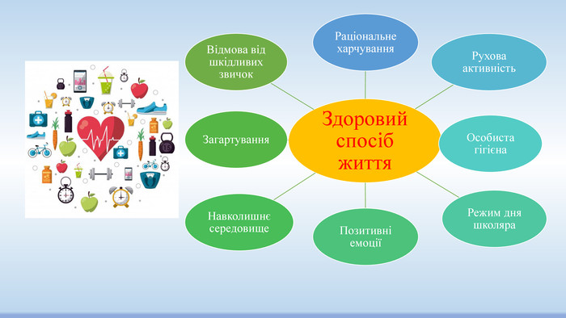
Індивідуальні компоненти дотримання здорового способу життя
1. Розпорядок дня (раціонально складений)
2. Раціональний режим праці та відпочинку.
3. Гігієна харчування
4. Правильне дихання.
5. Повноцінний режим сну.
6. Викорінення шкідливих звичок.
7. Оптимальний руховий режим.
8. Масаж.
9. Фізичне загартування.

Slide 45
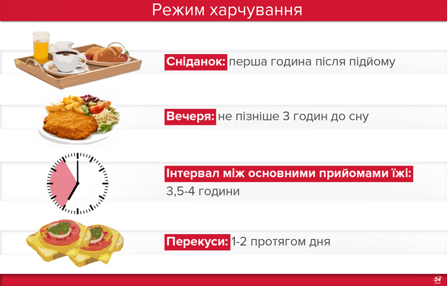

Slide 46
Будьте здорові!
Presentation was prepared by Hanna Korostylova

Slide 47
Одеський національний медичний університет
Кафедра фізичної реабілітації,спортивної медицини та
фізичного виховання
Семінарське заняття 3.
Тема 1. Здоровий спосіб життя. Формування здорового способу життя: основні компоненти та їх зміст. Індивідуальне здоров'я. Способи, шляхи і засоби підтримки здоров'я. Валеологічна типологізація вікових груп людини як основа вивчення її здоров'я.
Presentation was prepared by Hanna Korostylova

Slide 48

Формування здорового способу життя (ЗСЖ).
ЗДОРОВИЙ СПОСІБ ЖИТТЯ
діяльність, спрямована на зміцнення фізичного і психічного, морального і духовного здоров'я, яка має реалізовуватися в сукупності всіх основних форм життєдіяльності:
трудової, громадської, сімейно-побутової, дозвіллєвої.
Presentation was prepared by Hanna Korostylova

Slide 49
ПРАВИЛА
ЗДОРОВОГО СПОСОБУ ЖИТТЯ
1. ПОЗИТИВНА НАЛАШТОВАННІСТЬ НА ЗДОРОВЕ ТА ТРИВАЛЕ ЖИТТЯ;
2. АКТИВНИЙ РУХ УПРОДОВЖ УСЬОГО ЖИТТЯ;
3. ЗАГАРТОВУВАННЯ РІЗНИМИ СПОСОБАМИ;
4. РАЦІОНАЛЬНЕ ХАРЧУВАННЯ ТА ПІДТРИМАННЯ МАСИ ТІЛА НА НОРМАЛЬНОМУ РІВНІ;
5. ДОТРИМАННЯ ТАКОГО РЕЖИМУ ДНЯ, ЯКИЙ ВІДПОВІДАЄ ТВОЄМУ ВІКУ;
6. ХОРОШІ СТОСУНКИ З ЧЛЕНАМИ РОДИНИ, ДРУЗЯМИ, ОДНОКЛАСНИКАМИ, БЛИЗЬКИМИ;
7. ФОРМУВАННЯ КОРИСНИХ ЗВИЧОК І ПОЗБАВЛЕННЯ ВІД ШКІДЛИВИХ;
8. ВИКОНАННЯ ВИМОГ ОСОБИСТОЇ ГІГІЄНИ;
9. ПІДТРИМАННЯ ЧИСТОТИ Й ПОРЯДКУ В ПОМЕШКАННІ;
10. УТРИМАННЯ В ЧИСТОТІ Й ПОРЯДКУ ОДЯГУ;
11. АКТИВНИЙ ВІДПОЧИНОК;
12. ЗДОРОВИЙ НІЧНИЙ СОН.
Presentation was prepared by Hanna Korostylova

Slide 50

Загальні компоненти здорового способу життя:
1. Дотримання правил особистої гігієни (раціональний добовий режим, загартовування організму, догляд за тілом і порожниною рота, використання раціонального одягу і взуття).
2. Раціонально збалансоване харчування.
3. Оптимальний руховий режим (регулярна рухова активність середньої інтенсивності).
4. Відсутність шкідливих звичок.
5. Володіння елементарними методиками самоконтролю. Медичний контроль (профілактичні огляди).
6. Культуру міжособистісного спілкування і поведінки в колективі (створення навколо себе і для себе сприятливого психо­логічного клімату).
7. Психофізичну саморегуляцію організму (уміння протистояти стресу).
8. Статеву культуру.
Presentation was prepared by Hanna Korostylova

Slide 51
Індивідуальні компоненти дотримання здорового способу життя
1. Розпорядок дня (раціонально складений)
2. Раціональний режим праці та відпочинку.
3. Гігієна харчування
4. Правильне дихання.
5. Повноцінний режим сну.
6. Викорінення шкідливих звичок.
7. Оптимальний руховий режим.
8. Масаж.
9. Фізичне загартування.

Slide 52
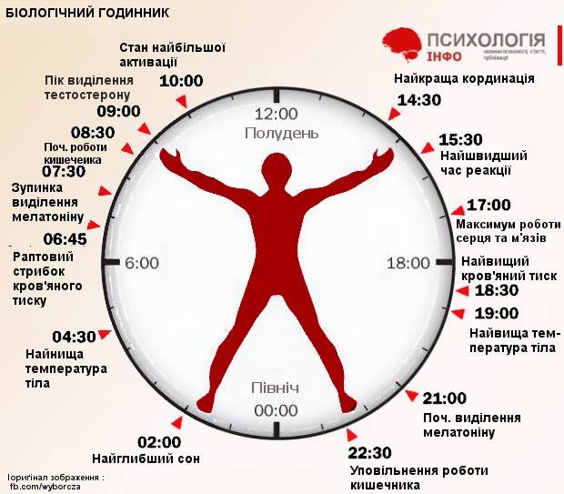
Розпорядок дня
Режим дня кожної людини повинен передбачати
певний час для роботи,
відпочинку
прийому їжі
сну
Перерви між прийомами їжі не повинні перебільшувати 5—6 годин.
Раціональний режим праці та відпочинку
Presentation was prepared by Hanna Korostylova

Slide 53
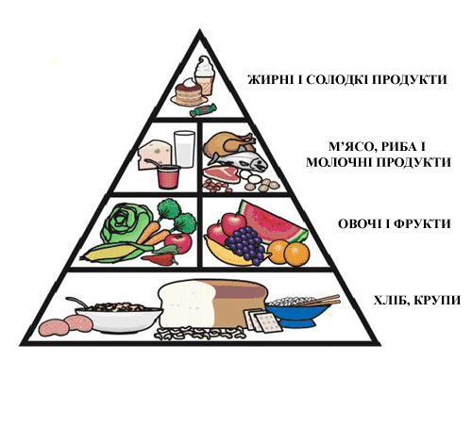


ГІГІЄНА ХАРЧУВАННЯ
І закон — рівновага енергії, що отримується та витрачається. Якщо організм отримує енергії більше, ніж витрачає, тобто якщо ми отримуємо їжі більше, ніж це необхідно для нормального роз­витку людини, для роботи та хорошого самопочуття, — ми набираємо зайву вагу.
ІІ закон — харчування повинно бути різноманітним і забезпечувати потреби в білках, жирах, вуглеводах, вітамінах, мінеральних речовинах, харчових волокнах. Багато з цих речовин незамінні, оскільки не утворюються в організмі, а надходять тільки з їжею.
Presentation was prepared by Hanna Korostylova

Slide 54


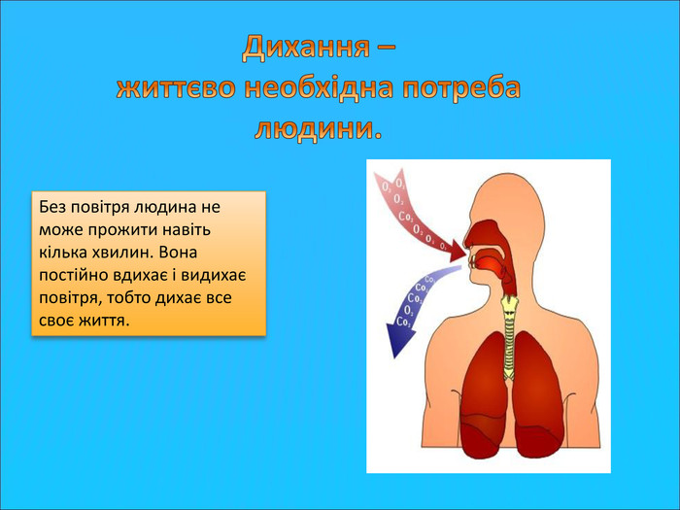
ПРАВИЛЬНЕ ДИХАННЯ
Правильне дихання є найважливішою функцією організму. Дихати обов’язково треба через ніс. Проходячи через носову порожнину, атмосферне повітря зволожується та очищається від пилу. До того ж струмінь повітря дратує нервові закінчення слизової оболонки, в результаті чого виникає так званий носо-легеневий рефлекс, який грає важливу роль у регуляції дихання.
При диханні через рот повітря не очищується, не зво­ложу­ється, не зігрівається. В результаті частіше виникають гострі запалювальні процеси. В тих, хто систематично дихає ротом, зменшується кількість еритроцитів у крові, порушується діяльність нирок, шлунку та кишечника.
Presentation was prepared by Hanna Korostylova

Slide 55

ПОВНОЦІННИЙ РЕЖИМ СНУ
ПРАВИЛО ПОВНОЦІННОГО СНУ — регулярність та більш-менш однакова тривалість
18–60 років – спати 7 год на добу
6–12 років — 9–12 год
13–18 років — 8–10 год
Якщо ви спатимете менше ніж 7 годин на добу, то підвищите ризик
розвитку хронічних захворювань, зокрема:
діабету
серцево-судинних захворювань, інсульту,
високого кров'яного тиску;
збільшення ваги та ожиріння;
порушення імунної системи;
погіршення психічного здоров'я, депресії.
Presentation was prepared by Hanna Korostylova

Slide 56
ІНДИВІДУАЛЬНЕ ЗДОРОВ'Я
Три взаємопов'язані складові частини індивідуального здоров'я (біологічна, психічна та соціальна) присутні в життєдіяльності людини.
БІОЛОГІЧНЕ ЗДОРОВ'Я організму людини формується базовими потребами (харчування, рух, дихання, пізнання навколишнього світу, сексуальне задоволення тощо), що домінують у людини на різних етапах життєвого циклу. Оцінити стан біологічного здоров'я можна: за наявністю захворювань; функціональним станом організму; стійкості організму до чинників довкілля; фізичним розвитком тощо.
ПСИХІЧНЕ ЗДОРОВ'Я людини належить до розуму, інтелекту, емоцій і базується на душевному комфорті, що забезпечує адекватну регуляцію поведінки за правильного формування та задоволення базових біологічних і соціальних потреб.
СОЦІАЛЬНЕ ЗДОРОВ'Я людини визначає система цінностей, настанов і мотивів поведінки індивіда в соціальному середовищі, в основі якої лежать загальнолюдські принципи моралі та моральності, що значною мірою визначають духовність людини
Presentation was prepared by Hanna Korostylova

Slide 57
РІВЕНЬ ЗДОРОВ'Я | ПОКАЗНИКИ | КРИТЕРІЇ ДІАГНОСТИКИ
Духовний | Моральні цінності | Соціальна затребуваність; система цінностей і способів їх задоволення; цільові установки; моральність; ставлення до себе й оточуючих тощо.
Психічний | Психологічні | Емоційно-вольова, розумова; інтелектуальна сфери; домінантність півкулі; тип вищої нервової діяльності; тип темпераменту; тип домінуючого інстинкту
Соматичний | Генетичні | Генотип, відсутність ознак спадкових дефектів
 | Біохімічні | Показники біологічних рідин і тканин
 | Метаболічні | Рівень обміну речовин у спокої і після навантажень
 | Морфологічні | Рівень фізичного розвитку, тип конституції людини
 | Функціональні | Функціональний стан органів і систем: а) норма спокою; б) норма реакції; в) резервні можливості; г) функціональний тип реагування.
Presentation was prepared by Hanna Korostylova

Slide 58
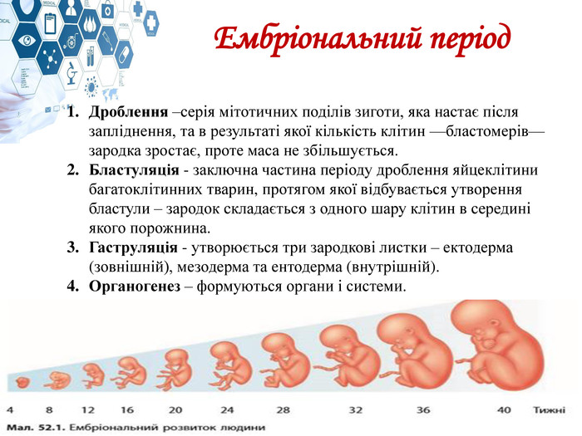
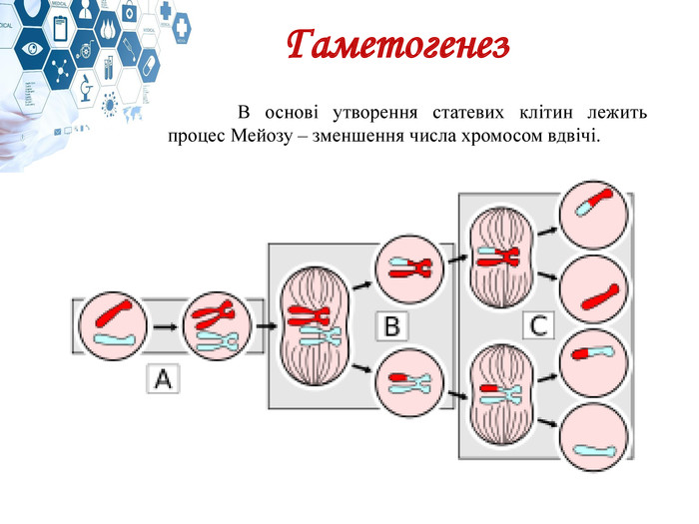
ВАЛЕОЛОГІЧНА ТИПОЛОГІЗАЦІЯ ВІКОВИХ ГРУП ЛЮДИНИ
ЯК ОСНОВА ВИВЧЕННЯ ЇЇ ЗДОРОВ'Я.
Характеристика онтогенетичних (адаптивних) криз:
- запліднення, яке зумовлює переведення гаметогенезу в стадію ембріогенезу;
- народження людини - вихід зародкового організму із зародкової оболонки народження людини; цю кризу в житті людини ще можна назвати родовою кризою, що розділяє внутрішньоутробний розвиток і раннє дитинство;
Presentation was prepared by Hanna Korostylova

Slide 59
криза 3-х років ігрова діяльність у ближньому навколишньому середовищі, як основна форма пізнання, формування початкових засад систематичної свідомості
пов'язана з потребою в самостійності,
почутті автономії, феномені "Я САМ".
- криза дитинства (з 7 років) психологічна готовність до систематичного навчання в школі; навичками навчальної діяльності та теоретичного мислення; отроцтво; становлення системи світосприйняття; особливо актуальні ініціативність, активність.
криза отроцтва (12-15 років) формування системи потреб і самоствердження, новий рівень самопізнання, входження в юнацтво, усвідомлення себе як особистості - на основі розвитку системи світосприйняття і подальшого формування світогляду та самовизначення; почуття працьовитості на противагу некомпетентності, несамостійності.
Presentation was prepared by Hanna Korostylova

Slide 60
криза юності (16-20 років) необхідність визначити сенс життя, усвідомити самостійне значення, ролі молодості в житті загалом і найповнішого розкриття біосоціальних адаптивних можливостей, на основі якого виявляється авторство власного способу життя;
криза молодості (21-26 років) період дорослішання, у процесі якого завершується, в основному, формування системи біосоціальної адаптації людини;
криза дорослості (27-35 років) веде до зрілості, у період якої найбільшою мірою і з найвищою продуктивністю реалізуються біосоціальні адаптивні можливості людини у системному, комплексному прояві;
- криза зрілості (36-60 років) переводить людину в стан старіння, у процесі якого біологічно закономірно змінюється природа обмінних, структурних і функціональних явищ в органах і системах, які обмежують біосоціальні адаптивні можливості людини
Presentation was prepared by Hanna Korostylova

Slide 61
Будьте здорові!
Presentation was prepared by Hanna Korostylova

